Slide 1
15.4 同余关系与商代数
同余关系
  同余关系与同余类
  同余关系的实例
商代数
  商代数定义
  商代数性质
同态映射、同余关系与商代数之间的联系

Slide 2
同余关系与同余类
定义 设V=<A,o₁,o₂,…,o_{r}> 是代数系统，其中 o_{i} 为 k_{i} 元
运算，关系∼为A上的等价关系，任取A上 2k_{i} 个元素
a₁,a₂, …, a_{ki} , b₁,b₂, …, b_{ki}, 如果对于所有的 j =1,2,…,k_{i},
a_{j}∼b_{j} 就有
o_{i} (a₁,a₂, … , a_{ki}) ∼ o_{i} (b₁,b₂, … , b_{ki})
则称等价关系 ∼ 对于运算 o_{i} 具有置换性质.
如果等价关系 ∼ 对于V 中的所有运算都具有置换性质，
则称 ∼ 是V上的同余关系，称A中相关的等价类为同余类.

Slide 3
实例
例1 V=<Z₄,⊕>, 有15个等价关系，采用对应的划分表示.
划分{{0},{1,2,3}} 对应的不是同余关系，因为1∼3，但是
1⊕3 ∼3⊕3不成立.
同理可以验证以下11个划分对应的也不是同余关系
{{1},{0,2,3}} {{2},{1,3,0}} {{3},{1,2,0}}
{{0,1},{2,3}} {{0,3},{1,2}}
{{0},{1},{2,3}} {{0},{2},{1,3}} {{0},{3},{1,2}}
{{1},{2},{0,3}} {{1},{3},{0,2}} {{2},{3},{0,1}}
只有以下3个划分对应于同余关系：
{{0},{1},{2},{3}} {{0,1,2,3}} {{0,2},{1,3}}
恒等关系与全域关系都是同余关系，任何代数系统都存在
同余关系.

Slide 4


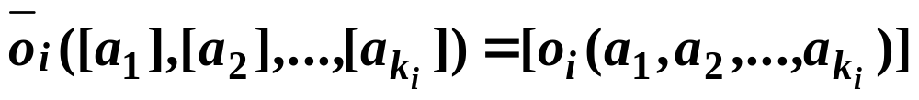
商代数定义
定义 设代数系统V=<A,o₁,o₂,…,o_{r}>，其中 o_{i} 为 k_{i} 元运算，
i =1, 2, … , r. 关系 R 为V上的同余关系，V关于R的商代数
记作
其中A/R 是关于同余关系的商集. 对于i =1,2,…,r, 运算
定义为

Slide 5
实例：模n的同余类
V = <Z,+>，同余关系：x∼y ⇔ x = y mod 3
Z/∼ = { [0], [1], [2] }
V/∼ = <Z/∼,⊕>, ∀[x],[y]∈Z/∼, [x]⊕[y] = [x+y]
⊕ | [0] [1] [2]
[0] [1] [2] | [0] [1] [2] [1] [2] [0] [2] [0] [1]

Slide 6
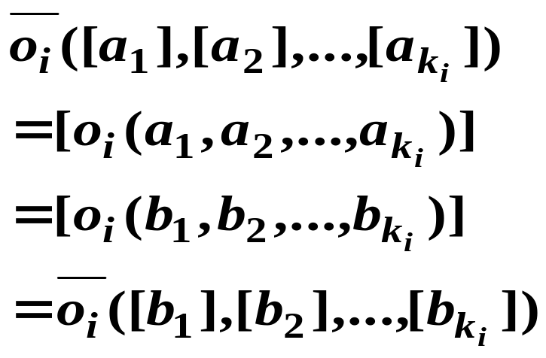
商代数的良定义性
运算的良定义
运算结果与参与运算元素的表示无关
对于任意运算 o_{i} , 设为 k_{i} 元运算，a_{j} ∼ b_{j}, j =1, 2, … , k_{i} ,
则

Slide 7
商代数的性质
设代数系统 V, R是V上的同余关系，V 关于 R 的
商代数 V/R，那么
(1) V/R 保持 V 的下述性质：
交换、结合、幂等、分配、吸收律
(2) V/R 保持V 的单位元、零元、逆元，即
[e]是商代数的单位元
[θ]是商代数的零元
[a⁻¹]=[a]⁻¹
注 消去律不一定保持. 例如<Z,⋅>有消去律，定义等价关
系如下： xRy ⇔ x≡y (mod 4).
商代数为 V/R = <{[0],[1],[2],[3]},⊗>.
没有消去律. [2]⊗[2] = [0]⊗[2], 但是[0] ≠ [2].

Slide 8
同态、同余关系与商代数的联系
同态映射导出同余关系
商代数是原代数的同态像
通过自然映射
同态基本定理
代数系统的同态像同构于它的商代数

Slide 9
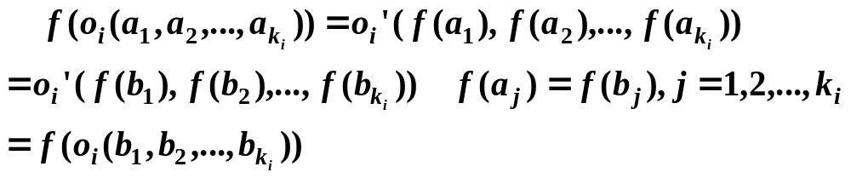
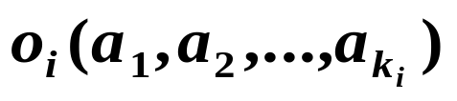
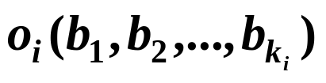
同态映射导出同余关系
定理1 设
是同类型的代数系统，对于 i =1, 2, …, r，o_{i} 为 k_{i} 元运算,
函数 f : A→B 为代数系统 V₁到 V₂的同态映射，则由 f 导
出的 A 上的等价关系为 V₁ 上的同余关系.
证 ∀x, y∈A, x∼y ⇔ f(x) = f(y)
任取V₁上的运算 o_{i},(k_{i} ≥1)，对任意的 a_{j} ∼ b_{j} , j =1, 2, … , k_{i} ,
∼
∼关于o_{i}运算具有置换性质，根据o_{i}的任意性，定理得证.

Slide 10
实例
例2 V=<Z₄,⊕>, f_{i} : Z₄→Z₄, f_{i} (x) = (i x) mod 4，i = 0,1,2,3
函数 | 导出的同余关系
f₀(x)=0, x=0,1,2,3 | 全域关系
f₁(x)=x, x=0,1,2,3 | 恒等关系 I_{Z4}
f₂(0)=f₂(2)=0, f₂(1)=f₂(3)=2 | {<0,2>,<2,0>,<1,3>,<3,1>}∪I_{Z4}
f₃(0)=0, f₃(1)=3, f₃(2)=2, f₃(3)=1 | 恒等关系 I_{Z4}
注意：在这个例子中，每个同态都可以导出一个同余关系；不同的同态，若同态像一样，导出相同的同余关系.

Slide 11
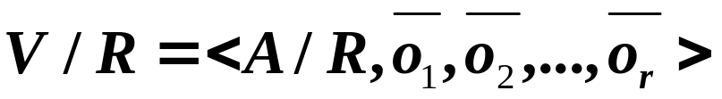
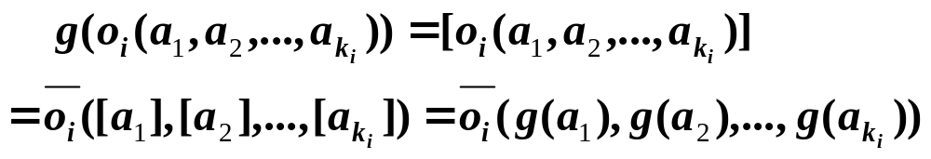
商代数是原代数同态像
定理2 设代数系统V=<A,o₁,o₂,…,o_{r}>，其中o_{i}为 k_{i} 元运算，
i=1,2,…,r, R是V上的同余关系， 则自然映射
g:A→A/R, g(a)=[a], ∀a∈A,
是从V 到 V/R 的同态映射.
证 设
考虑 o_{i}, 设为 k_{i} 元运算. k_{i} > 0. 任取 a₁, a₂, … , a_{ki}∈A
由于o_{i} 的任意性，定理得证.

Slide 12
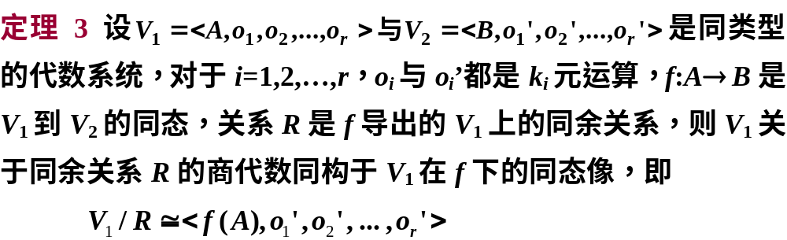
同态基本定理
证明思路：
(1) 定义h：V₁/R→f(A), h([a])=f(a)
(2) 验证h是良定义的
(3) 验证h是双射的
[a]=[b]⇔ aRb ⇔ f(a)=f(b)
(4) 验证h是同态映射

Slide 13

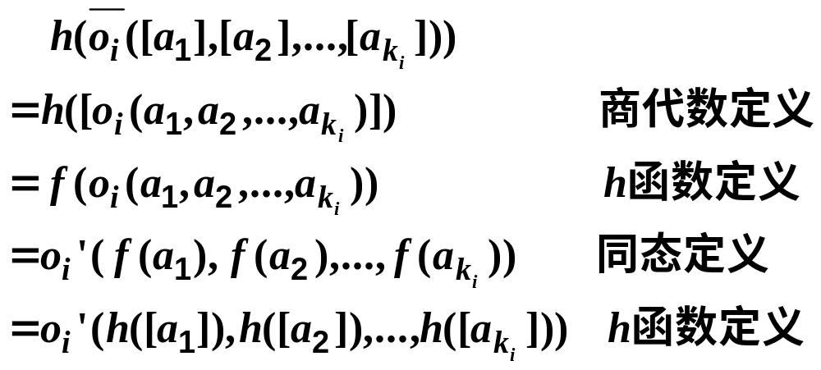
同态的验证
考虑任意运算 ，设为 k_{i} 元，k_{i} >0, i=1,2,…,r
如果是 0 元运算[a]∈V₁/R,则
h([a]) = f(a) = a’
且a’是 f(A) 中对应的 0 元运算

Slide 14
同态、同余关系与商代数的联系
定理2 任何商代数都是同态像
定理3 任何同态像在同构意义下是商代数
同余关系、商代数、同态、同态像的对应
商代数V/R彼此同构
V上同余关系R
一对一
导出
一对一
多对一
同态像 f(V)
同态映射
f:V→V’

Slide 15
实例说明
G₁ = { e, a, b, c }, Klein四元群, G₂ = { e, x }
f₁:G₁→G₂
f₁={<e,e>,<a,e>,<b,x>,<c,x>}
f₂:G₁→G₂
f₂={<e,e>,<b,e>,<a,x>,<c,x>}
f₁(G₁)= f₂(G₁) = G₂
 | e a b c
e a b c | e a b c a e c b b c e a c b a e
f₁导出的同余关系R₁：e∼a, b∼c, G₁/R₁={[e],[b]}
f₂导出的同余关系R₂：e∼b, a∼c, G₁/R₂={[e],[a]}
G₁/R₁ ≅ G₁/R₂ ≅ G₂

Slide 16
例题
例3 V = < Z₆, ⊕ >, 求V上的同余关系
方法一：确定所有的等价关系，然后判断置换性质
方法二：先找自同态，由同态像确定同余关系
自同态为：f_{i} : Z₆→Z₆, f_{i} (x) = (i x) mod 6, i = 0,1,2,3,4,5
f₀ 的同态像为{ 0 }, f₀ 导出的同余关系为全域关系
f₁ 和 f₅ 的同态像为 Z₆， f₁ 导出的同余关系为恒等关系
f₂ 和 f₄ 的同态像为 { 0, 2, 4 }
f₂ 导出的同余关系为:
{<0,3>,<1,4>,<2,5>,<3,0>,<4,1>,<5,2>} ∪ I_{Z6}
f₃ 的同态像为{ 0, 3 }, f₃ 导出的同余关系为:
{<0,2>,<2,0>,<4,0>,<0,4>,<2,4>,<4,2>, <1,3>,
<3,1>,<1,5>,<5,1>,<3,5>,<5,3>} ∪ I_{Z6}

Slide 17
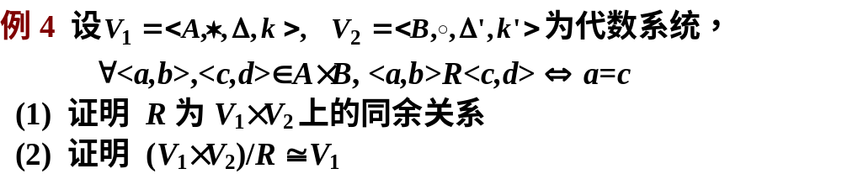
例题（续）
证明思路：
(1) 证明 R 的自反、对称、传递性
(2) 证明 R 具有置换性质，即令V₁×V₂=<A×B, •, ◊,K>,
<a,b> R <c,d>且<a’,b’> R <c’,d’>
⇒ <a,b>•<a’,b’> R <c,d>•<c’,d’>
<a,b> R <c,d> ⇒ ◊<a,b> R ◊<c,d>
(3)定义 f :V₁×V₂→V₁, f(<a,b>)=a, 证明 f 为满同态
(4)证明 R 是 f 导出的同余关系，即
f(<a,b>)=f(<c,d>) ⇔ a=c ⇔ <a,b>R<c,d>

Slide 18
進程代数: Process Algebra
实例
基础单元——Bunit
进程
  接受加工命令——cmd
  请求输入工件——irq
  接受输入工件——imt
  发送新命令的请求——ncrq
  接受输出请求——orq
  提交输出工件——omt
  空进程——δ

Slide 19
基础单元的工作流程
发送新命
令请求
接收加
工命令
ncrq!
cmd?
cmd?
irq!
imt?
orq?
omt！
接收加
工命令
请求输
入工件
接收输
入工件
接收输
出请求
提交输
出工件
？表示进程有输入，！表示进程有输出.
不与外部进行交互的称为内部行为，用 τ 表示.

Slide 20
基础单元的代数规范
Bunit= cmd? • ((irq! • imt? • (ncrq! • cmd? || orq? | omt!))*δ)
进程集合 A, 其中B={cmd, irq, imt, ncrq, orq, omt}⊆A
算子 |：A×A→A，同步， ||：A×A→A，并发
• ：A×A→A，顺序， + ：A×A→A，选择
*: 重复 *δ: 非终止重复
优先级： | > • > ||，* 优先于||
算律 x + y = y + x, (x + y) + z = x + (y + z)，
(x + y) • z = x • z + y • z,
x + δ = x, δ • x = x ，
(x || y) || z = x || (y || z), …

Slide 21
小结
代数系统的基本概念
  构成：载体, 运算集(包括 0元运算), 公理(算律,特异元素)
  分类
子代数、积代数、商代数
  子代数：构成, 判定(封闭), 性质(同种代数) ——分解
  积代数：构成(直积), 性质(同类型,消去律例外)——组合
  商代数：构成(同余), 性质(同类型,消去律例外)——抽象
同态
  同态映射的概念
  性质(同类型, 消去律例外)
  同态映射与商代数之间的关系

